Slide 1
pseudocode
DOOR SANJAY EN ARVIND SESHAN
Vertaald roy krikke en henriëtte van dorp

Slide 2
Lesdoelstellingen
Ontdek wat pseudocode betekent
Ontdek waarom u pseudocode gebruikt
Leer pseudocode schrijven voor een veel voorkomende taak
Leer hoe u programma's plant voor FIRST Lego League

Slide 3
Wat is pseudocode?
Robots volgen de aanwijzingen die mensen hen geven. Ze hebben gedetailleerde, stapsgewijze instructies nodig om een taak te voltooien.
Het is een reeks gedetailleerde aantekeningen die de programmeur kan gebruiken om de code te schrijven wanneer deze gereed is.
Het is niet in een bepaalde programmeertaal geschreven. Pseudocode kan deels Engels en deels code zijn.
Met pseudocode kan de programmeur zijn/haar plan met anderen communiceren
Pseudocode is gedetailleerd genoeg om de daadwerkelijke code te creëren

Slide 4
Waarom is pseudocode belangrijk?
Een goede manier om het belang van goede pseudocode te leren kennen, is door instructies te schrijven voor iets eenvoudigs:
Hoe maak je een broodje, hoe versier je een taart, hoe plant je een zaadje, etc.
De leerlingen moeten de instructies opschrijven en de leraar moet ze opvolgen.
Vergelijk vervolgens de resultaten.
Enkele voorbeelden van reacties van leerlingen over het maken van een boterham met pindakaas en jam:
Leerling 1 schreef: “Doe de pindakaas op het brood”. Dus plaatste de leraar de hele pot op de sneetjes brood.
Leerling 2 schreef: “Neem brood en smeer er de pindakaas op”. Dus smeerde de leraar pindakaas over het hele brood.
Leerling 3 schreef: “Neem 2 sneetjes brood en smeer er pindakaas en gelei op”. Dus smeerde de leraar pindakaas en gelei aan beide kanten van beide plakjes.
Het is belangrijk om instructies goed te communiceren. Hoe gedetailleerder en exacter uw instructies zijn, hoe beter de resultaten zullen zijn

Slide 5
Hoe schrijf je pseudocode voor een robot?
Schrijf het doel van het programma op? Wat moet de robot doen?
Bedenk hoe de robot dit doel zal bereiken. Wat zijn de specifieke stappen?
Schrijf elke stap op die de robot zal zetten. Begin bij stap 1 en ga verder.
Zorg ervoor dat je opschrijft of de robot een taak moet herhalen.
Blijft de robot de taak voor altijd uitvoeren of houdt deze op?
Een leuk spel om uit te proberen.... Menselijke robot
Hoe goed ben jij in het geven van instructies aan een robot?
Kies een leerling uit je team of uit je klas om de robot te zijn.
Laat de leerling door een druk klaslokaal met obstakels navigeren, waarbij hij alleen de gespecificeerde instructies van de rest van de leerlingen moet gebruiken.

Slide 6
Pseudocode-uitdaging
De robot moet één keer rond een vierkante doos gaan. Het begint bij de lijn en kijkt naar het noorden. Het eindigt op de lijn naar het noorden.
Schrijf de pseudocode voor dit programma
Pseudocode-oplossing
Stap 1: Ga 20 centimeter vooruit
Stap 2: Draai 90 graden naar links
Stap 3: Herhaal stap 1 en 2 in totaal vier keer
A
E
U kunt deze pseudocode op een stuk papier schrijven of zelfs in een commentaarblok in uw SPIKE Prime-software (zie de volgende les over commentaarcode)

Slide 7
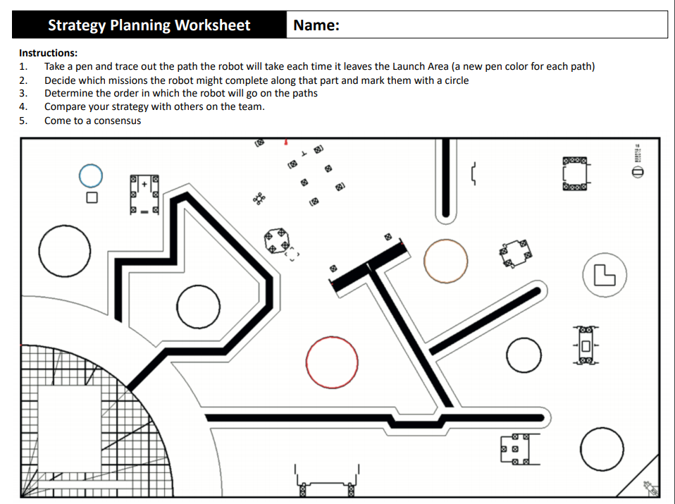
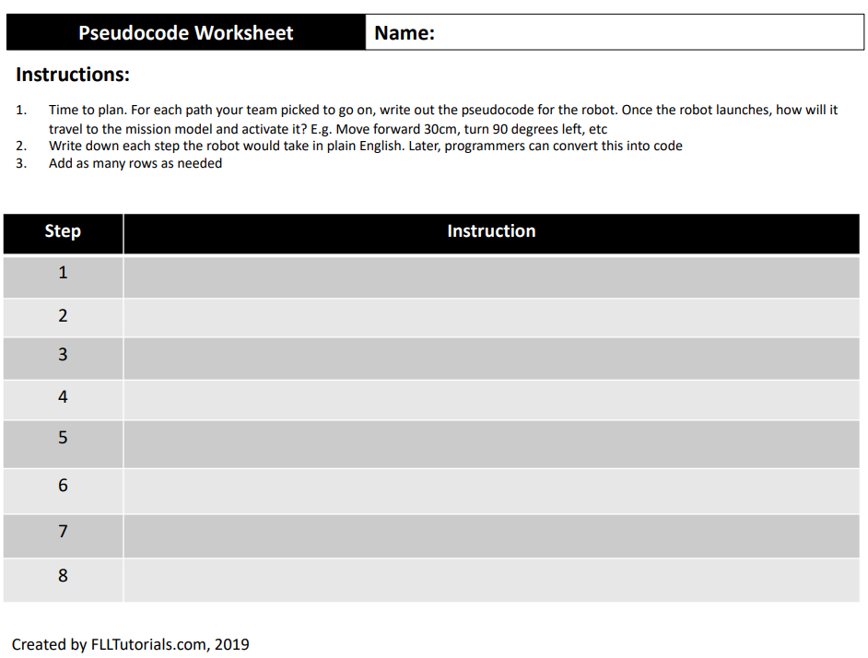
Pseudocode voor missies
Als je een reeks missies moet voltooien voor je robot, kan vooruit plannen een grote hulp zijn.
U kunt het pad uittekenen dat uw robot moet afleggen en vervolgens stap voor stap de instructies voor de robot uitschrijven
FLLTutorials.com biedt elk seizoen padplanning en pseudocode-werkbladen voor FIRST LEGO League-teams. ( http://flltutorials.com/Worksheets.html )

Slide 8
CREDITS
Deze les is gemaakt door Sanjay Seshan en Arvind Seshan voor Prime Lessons
Deze lessen zijn door Roy Krikke en Henriëtte van Dorp vertaald in het Nederlands Meer lessen zijn beschikbaar op www.primelessons.org
This work is licensed under a Creative Commons Attribution-NonCommercial-ShareAlike 4.0 International License.

